Slide 1
台中精機知識螺旋理論的應用
•社會化（內隱知識→內隱知識） 個人→個人
累積內隱知識；應用工具：師徒制、實務教導、工作示範
•外化（內隱知識→外顯知識）個人→團隊
將內隱知識導引外顯知識；應用工具：JI、意識會談、說故事、案
例說明
•組合化（外顯知識→外顯知識）團隊→組織
散播外顯知識、捕捉並整合新的知識；應用工具： 讀書會、討論、腦力激盪、問題分析
•內化（外顯知識→內隱知識）組織→個人
經由行動與實作將外顯知識內化；應用工具： 遊戲、實習、模擬
學習、電腦輔助教學
培養企業內部推動知識管理種子講師技術作知識移轉與深植—

Slide 2
培養隱性知識採擷技巧
----培養「意識會談法」
以實務的問題解決，體驗實務社群運作及學會帶領社群與會談的技能，以達成較深度的體驗與累積效果並激發學習興趣。激發群體智慧的對話藝術及如何引發有效對話。
以「意識會談法」培養讀書會領導人，引導群體對話、帶領討論同時啟發團隊學習能力。體驗團體對話的溝通動力，掌握建立團隊共識的精髓。培養帶動團隊共同研討、共同學習的組織能力，累績組織發展的人才動力。
會談，是人的習性，只要有二、三人聚會，就可以談。說古道今，內容不限，隨興所至地暢談，不但可以怡情解悶，還能增廣見聞。

Slide 3
意識會談法
焦點討論法（Focused Discussion Method）係由Institute of Cultural Affairs之推廣運用而漸漸普及。它是一種經過設計的溝通方法，目的在訓練群體願意聽別人、能夠聽別人意見的精神與能力。透過焦點討論法帶領的技巧，能使一個團體彼此間在想法上激盪交流，進而產生共鳴。由於運用類似方法可以有效激發群體意識之互動凝聚，陳怡安博士則以「意識會談法」另名之。
意識會談法（一個問問題的方法）：透過層次性的問題與回答的互動，來刺激多元性的思考，並分享經驗，彼此學習與瞭解，使參與者得到激勵與成長。
本質：是一種「過程」而不是結論。
目的：
  激發「知」的潛在，滿足「知」的需求
  使對話有意義，得到真正的「溝通」
  透過投入得到肯定
  建立瞭解與共識之基礎
  團體共識之健身操

Slide 4
意識會談法
1. 主題/目的的選擇與訂定
  大家共同的興趣與需要；
  要讓大家體驗到/得到什麼？
2. 材料的選擇
  種類：文字性（故事、童話、詩歌、古典文學、短文…） 非文字性（電影、戲劇、音樂、圖畫、人、物、景色、體驗…）
  避免有明顯結論的材料；
  適合的主題/目的與團隊成員之水準/背景。
3. 材料的內化
  徹底瞭解：與材料對話
  材料對自己的意義：自我感動與啟示

Slide 5
意識會談法
4. 問題的設計
  四個層次：
  1)客觀材料的問題
  2)主觀對客觀材料回應的問題
  3)主觀對客觀材料詮釋的問題
  4)人性深層面，共同價值的問題
  每個層次可多準備一些問題，問題可備而不用。
  可自問自答
  問題的設計過程中，有內化的作用
5. 進行過程中之精神
  聽不同的聲音：社會/肢體/眼神/情緒語

Slide 6
意識會談法
層次 | 類型/能力 | 各 層 次 的 用 意 | 問 題 舉 例
Ⅰ | 客觀性問題 (問事實) OBJECTIVE （Just the Facts） | ‧著眼於現有的事實 ‧收集資料 ‧引發學習者（參與者）對客觀材料回應 ‧參與者個個能回應 | ‧你觀察到那些是團隊工作的例子？ ‧你聽到什麼？ ‧你看到什麼？ ‧有那些人物？ ‧有那些重要字眼？ ‧有那些重要物品？ ‧有那些重要觀念？
 | 直觀能力
Ⅱ | 反應性問題 (問經驗) REFLECTIVE （My Experience） | ‧判別和陳述個人對該資料反應 ‧將資料與其他消息和經驗關連起來 ‧引發參與者對客觀材料提出感受性回應 ‧由感受滋生想法 | ‧依你看，成功團隊工作有那些特徵？ ‧你在那裡參與過這種團隊工作？ ‧什麼時候你的情緒跑出來？ ‧你想增加什麼顏色？ ‧那一段描述你印象最深？ ‧你想對故事中的主角說什麼？ ‧如果將故事分段你要分幾段？ ‧那一時候你感到驚訝？
 | 感受能力
Ⅲ | 解釋性問題 （問價值） INTERPRETIVE （The Values） | ‧研究主題的意義 ‧對主題的重要性建立多面同異的意見 ‧引發參與者對客觀材料提出解釋性回應 ‧轉化成經驗層面 | ‧你想一下，有效的團隊工作在你的單位裡會有怎樣的結果？ ‧「為什麼」作者要這樣說？這樣表現？ （對發生這些事，他的意義是什麼？） ‧你人生中有那一次類似經驗？ （反省當我讀到這些資料，我生命現況正發生什麼？）
 | 解釋能力
Ⅳ | 實踐性問題 （問行動） IMPERATIVE （Required Action） | ‧說明此事所具的挑戰 ‧決定必要的改變或行動 ‧引發參與者對客觀材料提出個人決定的回應或人性深層面啟示的回應 ‧自覺自抉的完成 | ‧如果你決定增進你的部門的團隊工作，你該怎樣做法? ‧從這故事中，你覺得那一個部分對人類有貢獻? （對我發生的事，我決定以什麼樣的行動處理？） ‧從這當中你學到什麼?啟示你什麼?
 | 行動能力

Slide 7
意識會談法
  避免有人被忽略
  不做價值判斷：不替人詮釋
  保持「平等心」：不升值、不貶值
  回應/回饋發言者：整理/釐清材料；組織/連貫前後材料；（凝聚力）；深化/點化材料
  先欣賞/肯定再建議
  要放空、虛心學習，相信團隊學習的智慧

Slide 8
知識擷取的其他工具
現場觀察法
腦力激盪
共識決策制定
名目群組技術
德菲法
概念式對應
知識管理的涵義

Slide 9
現場觀察法
當領域專家解決問題時，知識開發者觀 察、說明、記錄下他們當時的行為。
多聽少說
有些專家不喜歡被觀察
害怕多年經驗會在一瞥中帶走
其他人的反應
擷取知識的準確性與完整性
持續的思維往返過程

Slide 10
腦力激盪
以非結構化方法產生問題的觀點
考慮所有可能的解決方案
在會議的過程強調反應的頻率
應該注意觀點的產生，然後才是評估

Slide 11
腦力激盪程序
介紹腦力激盪會議
給專家一個需要考慮的問題
鼓動一個需要考慮的問題
鼓動專家產生觀點
留意「集中」的信號

Slide 12
電子化腦力激盪
利用電腦協助處理多位專家的意見。
從一個預先的計畫開始，計畫確立了目標並且制定由專家們批准的議程。
專家們從匿名發表意見的方式中獲得更多優勢。
兩位以上的專家透過電腦發表意見，而不用排隊等待。
保護不願表達的專家，並阻止針對個人的尖銳評論。

Slide 13
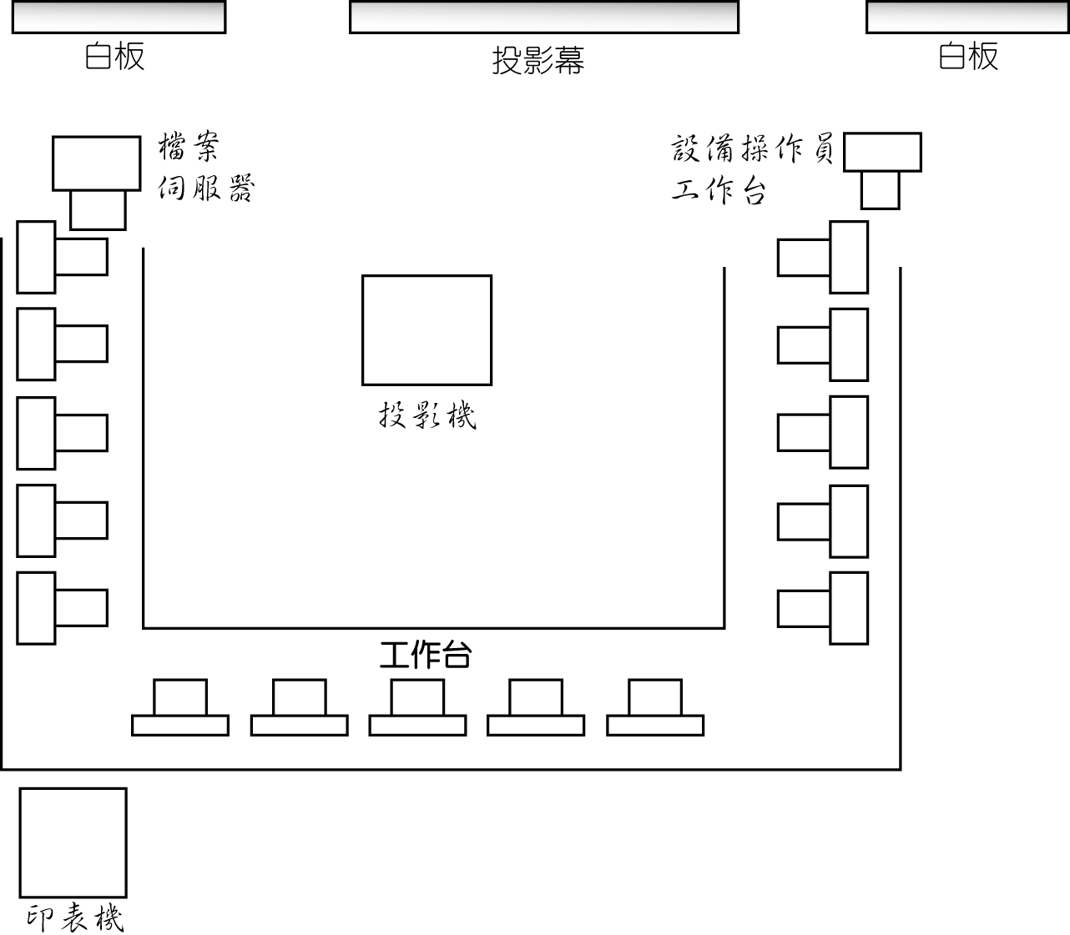
電子化腦力激盪的環境

Slide 14
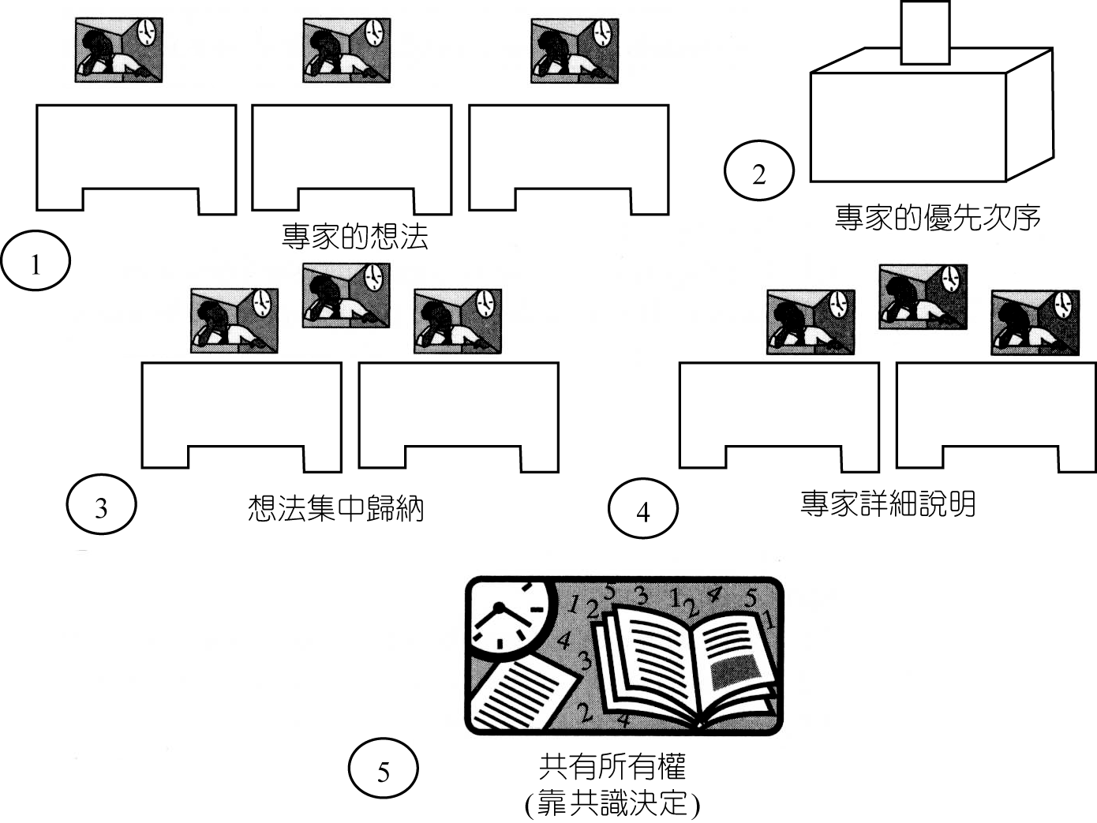
腦力激盪過程

Slide 15
共識決策制定
解決問題最好的方法即時達成一致同意的看法。
其是跟隨腦力激盪的一種工具。
知識開發者要遵循一個預定的程式，以確保專家以公平、標準化的方式達成共識。
過程冗長乏味，且可能需花費數小時的時間。
一些專家可能因為共識方法生硬的形式而中途退出整個知識擷取過程。

Slide 16
名目群組技術 (NGT)
減少與多位專家聯繫過程中的遺漏。
共識技術的的選擇。
提供共識技術和腦力激盪之間提供一個界面。
專家委員會成為名目小組，組成會議的目的是為了有效地集合各別的判斷。
創意寫作或者是想法產生的技術。

Slide 17
名目群組技術 (NGT) （續）
耗時且枯燥乏味。
專家們必須聆聽其他每位專家的各種討論，為了使其他人多些耐心，專家必須積極地遊說自己的想法。
採用最好的解決方案能使事情明確定型，如同專家分享專長一樣。
NGT對於本質還不確定的問題領域很有幫助。

Slide 18
名目群組技術 (NGT) （續）
在擷取多位專家知識，尤其需要使專家之間的意見差異減到最小時，這也是很有效的方法。
每位專家都有與小組其他專家表達想法的同等機會。
因為討論是以適當的順序進行，NGT可能比腦力激盪更有效且更具生產力。

Slide 19
德菲法
德菲法本質上是在一個特定的問題領域對專家進行回顧調查
用一系列問卷彙集專家的回應來解決某一問題。
每一個問卷的結果用來構建下一次問卷，以實現專家的知識共用。
匿名性回答。

Slide 20
德菲法（續）
被控制的回饋。
統計小組回應。
專家們常會缺少做出判斷的必要知識，這是一個交流的問題。
設計不良的意見問卷對理解複雜的問題效果不顯著。知識開發者必須事先衡量使用德菲法評估的可能結果。

Slide 21
概念式對應
一種網路的概念，由節點與節線連接組成。
節點表示一個概念，節線表示概念之間的關係。見圖。
對於一個群組運作而不願遺漏任何專家個別獨立想法而言是一個有效的方法。

Slide 22
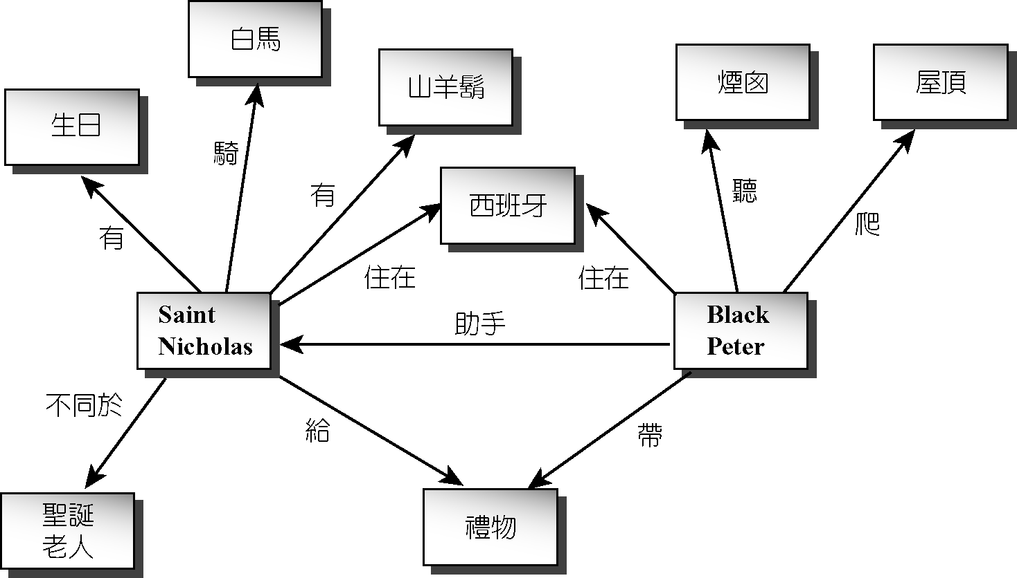
概念性對應的例子

Slide 23
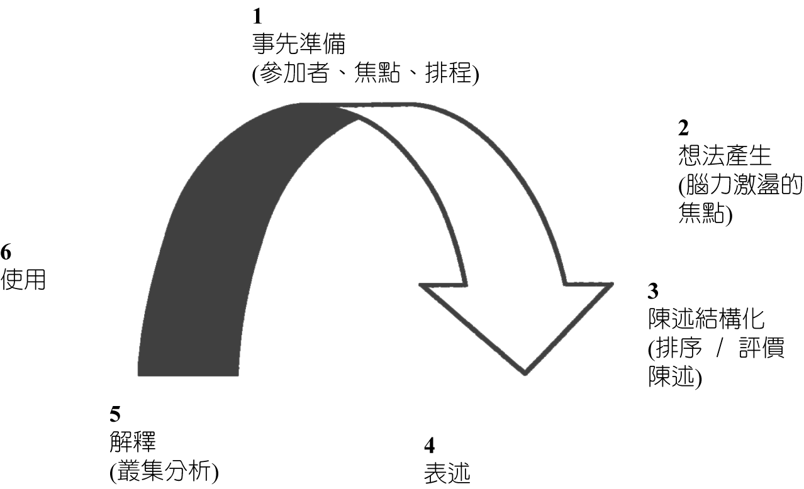
概念式對應步驟

